Slide 1

Recommandation stratégique
Les Estudines

Slide 2
1/ parti pris stratégiques
2/ Partis pris fonctionnels
3/ Les partenaires
4/ La Communauté
5/ Eléments techniques

Slide 3
Un constat réaliste
Estudines.com a besoin d’un nouvel élan
Comme tout site internet qui prend de l’âge, le site des Estudines ne répond plus parfaitement aux besoins des internautes, tant vis-à-vis des parents que des étudiants.
Envisager une refonte fonctionnelle et ergonomique devient alors une nécessité dans l’optique de travailler sur la satisfaction utilisateur et créer, de faite, un lien avec l’internaute1
Estudines.com ne répond plus aux standards du web

Slide 4

Un contexte particulièrement propice
D’un point de vue macro, le marché commence à muter
  Il est donc opportun de préserver notre avantage concurrentiel sur internet en redoublant nos efforts pour être opérationnels au bon moment
D’un point de vue micro, l’hiver est sans aucun doute la période la plus adéquate pour lancer un tel chantier, la période commerciale démarrant en mars/avril
Par ailleurs, après 5 mois de collaboration, nous appréhendons avec enthousiasme et sérénité ce cap important grâce aux riches enseignements accumulés sur de nos clients, notamment via :
  Un contact quotidien avec la communauté grandissante de fans à travers le Community management
  Un sondage réalisé auprès de nos prospects

Slide 5
Des enseignements clé tirés de l’étude
Les parents
Les étudiants
Prix et proximité du lieu d’études, critères prioritaires pour choisir une résidence.
La sécurité est le critère de choix prioritaire (75% l’ont classée dans le top 3)
Synonymes de Résidences Etudiantes : Sécurité, convivialité, proximité
Sur le site ils veulent trouver par ordre de priorité :
1/ Disponibilité en temps réel
2/ Localisation de la résidence
3/ Recherche emplois et stages
4/ visites virtuelles des appartements
Prix et proximité du lieu d’études, critères prioritaires pour choisir une résidence.
Le wifi est indispensable (81 %)
Synonymes de Résidences Etudiantes :
Petit, pratique, peu cher, convivial, proximité
Sur le site ils veulent trouver par ordre de priorité :
1/ Localisation de la résidence
2/ Information sur la disponibilité
3/ Recherche emploi et stages
4/ visites virtuelles des appartements
Besoin : Sécurité
Besoin : Indépendance

Slide 6
Des enjeux stratégiques
La refonte du site internet des Estudines induit une réflexion à deux niveaux :
  Une réflexion vis-à-vis du site internet, de ses fonctionnalités souhaitées par les utilisateurs, de sa valeur ajoutée au regard de ce que peut offrir la concurrence,
  Mais avant tout une réflexion sur la marque elle-même, ses aspirations, ce qu’elle souhaite dégager, véhiculer en termes d’image à travers son site internet et par extension toutes ses prises de paroles : Quelle vision pour Les Estudines ?

Slide 7
Parti pris stratégiques
1

Slide 8
Un rôle de facilitateur
Les Estudines a une véritable légitimité à jouer un rôle de facilitateur
A travers une approche pragmatique d’une part, en rendant simple et rapide la recherche du logement idéal qui saura séduire les étudiants et rassurer les parents.
Mais par extension, en facilitant également l’ensemble des démarches liées à la vie estudiantine et aux premiers pas vers l’autonomie :
  Trouver une laverie, une épicerie ou une bibliothèque
  Gérer les démarches administratives
  Appréhender au mieux les cours et les examens
  Ou encore, savoir de temps en temps me divertir pour rester efficace

Slide 9
Un véritable accompagnateur
Accompagnons l’étudiant et guidons-le dans son parcours vers l’autonomie :
L’accession à son premier logement est un symbole fort de la responsabilisation de l’étudiant sur lequel nous devons capitaliser
Accompagnons-le tout au long de l’année pour lui permettre de grandir et de gagner en autonomie :
  En l’aidant dans ses recherches de stages
  En lui proposant des jobs pour subvenir seul à ses besoins
  En lui permettant de trouver du soutien scolaire
  Ou à l’inverse d’en donner auprès des étudiants en difficulté
  En l’aidant également à mieux appréhender le quotidien, les dépenses, les démarches… tout ce qui constitue le quotidien d’un étudiant qui ne vit plus chez ses parents

Slide 10
Un partenaire des meilleurs années
Vouloir acquérir un logement au sein d’une Résidence Estudines ne doit pas être uniquement pour le logement :
Mais pour un environnement propice à la réussite,
Un cadre de vie agréable
Et également pour tout un tas d’expériences qui vont construire la personne que je serai une fois dans la vie active
Capitalisons sur cet « Esprit Estudines » de manière à provoquer une certaine nostalgie auprès des anciens étudiants :
La nostalgie des premières années de vie sans les parents,
Un sentiment de fierté d’être parvenu à se construire seul

Slide 11
Une approche dédiée aux parents
Bien que les premiers intéressés soient les étudiants, Les parents restent bien souvent les décisionnaires.
Ayons systématiquement à l’esprit que durant la phase de prospection le parent doit retrouver les critères décisifs identifiés lors de notre étude

Slide 12

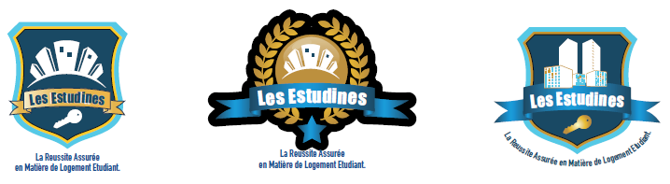
Un besoin de fraîcheur
Profitons de cette refonte pour nous offrir un coup de fraîcheur :
En actualisant le logo qui, force est de constater, est quelque peu vieillissant
En retravaillant l’ergonomie et le design des pages du site
En apportant une véritable valeur ajoutée en termes de services et de fonctionnalités

Slide 13
Parti pris fonctionnels
2

Slide 14
Accentuer la réassurance
Dès la page d’accueil, étudiants et parents doivent être conquis :
Valoriser les notions d’autonomie, de liberté et de convivialité pour séduire les étudiants.
Souligner la sécurité des résidences et leur proximité du lieu d’études pour rassurer les parents.
La richesse des services mis à disposition par Les Estudines pour exprimer la volonté d’accompagnement des étudiants, pour le grand plaisir des parents

Slide 15
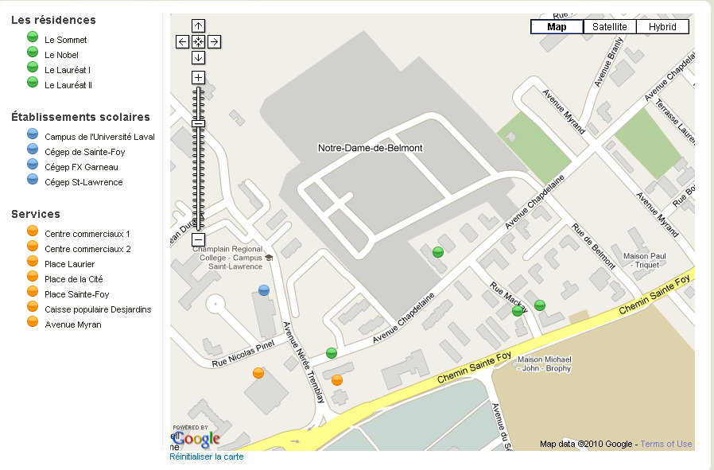
Localisation de la résidence
92% des parents considèrent la localisation comme importante
Mettre en avant les atouts géographiques des résidences.
Comment y parvenir ?
Inclure une carte par résidence affichant:
Les services de proximités
Les écoles et universités
Les institutions pour les démarches administratives
Les transports
Les banques
http://www.residences-etudiantes.com/quartier.php

Slide 16
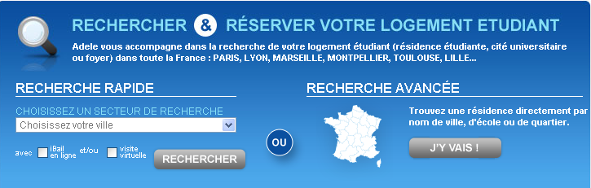
Rendre intuitive la recherche d’un logement
Rendre la recherche plus précise et plus rapide dès la Home Page
Exemple d’affichage sur Adèle
Comment y parvenir ?
Inclure un module de Recherche Multicritères proposant une entrée par :
- Ville
- Ecole
- Quartier
- Surface
- Prix

Slide 17
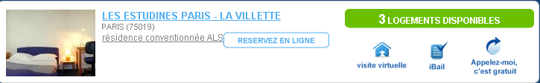
Informer en temps réel de la disponibilité
Afficher la disponibilité des logements en temps réel dans le cadre des résultats de recherches.
66 % des parents considèrent la disponibilité en temps réel comme très importante
Exemple d’affichage sur Adèle
Comment ?
- Interfacer le site avec la base de données de réservations des Estudines en continu.

Slide 18
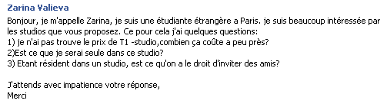
Assister l’internaute dans sa recherche d’info
Assister l’internaute dans son parcours via :
Un processus de réservation didactique.
Une vision juste de ce qu’est une résidence étudiante. (trop souvent assimilée à une cité U ou même un Internat)
"
"
70 % des parents et étudiants considèrent les informations pratiques comme importantes
Comment ?
Mettre en place un onglet « comment réserver ? » incluant un processus de réservation étape par étape.
Intégrer des conseils administratifs (Assurances, taxes, mutuelles,…).
Mettre en avant les services proposés.

Slide 19

Accompagner l’utilisateur dans son process décisionnel
S’appuyer sur les avis des étudiants et parents satisfaits pour convaincre.
"
"
70 % des parents et étudiants considèrent les témoignages des étudiants importants
Comment ?
- Assurer un suivi de la satisfaction à travers quelques questions au terme de chaque étape clé (réservation, visite, signature).
- Intégrer ces testimoniaux au sein du site à travers un fil info défilant automatique.

Slide 20
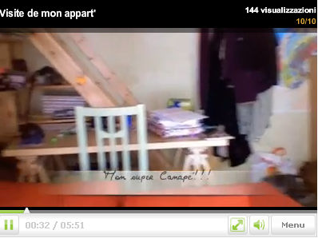
Aider nos prospects à se projeter
En complément des visites virtuelles déjà présentes, proposer une immersion dans le quotidien d’un étudiant résidant, une visite guidée en quelques sortes.
La visite virtuelle est le 4ème service le plus important pour parents et étudiants
Comment ?
Produire une vidéo aspirationnelle
Lui attribuer une place de choix sur la home page en vue d’apporter du concret aux prospects
Faire transparaître les valeurs phares de ce que sont Les Estudines. Des notions de Praticité, de Convivialité, de Sérénité, d’Amusement aussi.

Slide 21
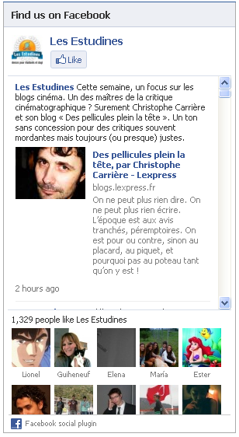

Fédérer l’internaute avant même qu’il ne soit client
Valoriser la Communauté Facebook et son contenu dès la page d’accueil.
Déclencher et renforcer le sentiment d’appartenance , cultiver cet esprit « campus »
Comment ?
Ajouter un Bouton Like et sa LikeBox affichant :
- Les derniers posts et commentaires de la page fan
Le nombre de membres de la communauté

Slide 22
S’appuyer sur des partenaires
3

Slide 23
Pourquoi des partenaires ?
Si nous souhaitons progressivement accompagner l’étudiant et l’aider à gagner en autonomie, et donner de fait une nouvelle dimension à notre marque, nous devons nous appuyer sur des partenaires qui nous permettront :
De crédibiliser notre démarche
De légitimer ce rôle d’accompagnateur, d’assistant pour l’étudiant qui découvre les plaisirs de l’autonomie
De générer, si c’est fait habilement, des revenus potentiels pour la marque, tout en apportant une réelle valeur ajoutée aux prospects

Slide 24




Un partenaire pour les stages
Etudiants et parents considèrent la présence d’un moteur de recherche de stage comme essentielle sur le site. (3e service le plus important pour les sondés).
Un partenariat peut ainsi être envisagé dans l’optique de faciliter la recherche à travers :
Un moteur de recherche affinitaire.
Du contenu informatif pour optimiser ses recherches (conseils pratiques : Cv, Lettre de motivation, Méthodologie)
En contrepartie, nous pourrions solliciter :
Des liens entrants vers notre plateforme pour les stagiaires en recherche de logement.
Une rémunération à la performance

Slide 25





Un partenaire pour les Jobs étudiants
Permettre à l’étudiant d’accéder à davantage d’autonomie et lui permettre de financer partiellement ses études est une aspiration forte des 18–24 ans.
Un partenariat peut donc être envisagé dans l’optique d’aider l’étudiant dans ses démarches à travers :
Un moteur de recherche affinitaire.
Des offres dédiées et saisonnières (inventaires)
Du contenu informatif pour optimiser ses recherches (conseils pratiques : Cv, Lettre de motivation, Méthodologie)
En contrepartie, nous pourrions solliciter :
Des liens entrants vers notre plateforme
Une rémunération à la performance

Slide 26



Un partenaire pour l’aide scolaire
Mettre toutes les chances du côté de l’étudiant et rassurer les parents à travers la valorisation de services de soutien scolaire :
Un partenariat peut donc être envisagé dans l’optique d’aider l’étudiant à bien vivre sa scolarité à travers :
Un moteur de recherche affinitaire.
Du contenu informatif pour mieux appréhender sa scolarité (conseils pratiques, Méthodologie)
En contrepartie, nous pourrions solliciter :
Des liens entrants vers notre plateforme
Une rémunération à la performance

Slide 27
Capitaliser sur le réseau
4

Slide 28
Développer et cultiver un sentiment d’appartenance
La vie étudiante se construit autour 3 points : Les études / Le logement / le divertissement
Dans ce triptyque le logement, et par extension Les Estudines, est le repaire. Un socle sur lequel il est important de capitaliser pour permettre à l’étudiant de se construire et de profiter de son indépendance.
Mais indépendance ne doit pas rimer avec isolement
Pour renforcer ce sentiment d’adhésion, d’accompagnement, cet « Esprit Estudines», il est essentiel de guider l’étudiant à tout moment dans ce triptyque.

Slide 29
Un espace membre
Dès lors, il serait tout à fait envisageable d’imaginer un espace membre prenant la forme d’un « assistant de vie pratique »
Un espace dédié qui permettrait :
De suivre et gérer mes démarches administratives (loyer, taxes, déménagement, etc.)
De stocker et classer mes bon plans, mes cours particuliers, mes jobs étudiants
De constituer mes check List (démarches administratives telles que la mutuelle, APL,…)

Slide 30

Un évolution de la carte Membre
La Carte Membres des Estudines donne accès aujourd’hui à certaines réductions grâce aux partenariats déjà établis.
Certains points pourraient être optimisés :
La richesse de l’offre est par exemple conditionnée par des partenariats locaux, ce qui limite la cohérence.
Dès lors, il serait intéressant d’enrichir l’offre de services associés à cette carte, de mettre en place des avantages plus nombreux et de façons plus uniforme afin de matérialiser dans le concret la valeur ajoutée proposée en ligne

Slide 31
Focus technique
5

Slide 32

SEO
Le référencement naturel est bien entendu une notion essentielle à prendre en compte dès la phase de conception du site.
Le site des Estudines était déjà bien armé en terme de SEO, cependant certains points peuvent être optimisés.
Nous suggérons donc la mise en place d’un prestation avancée
Une prestation qui aurait pour objectif :
  De profiter de la refonte graphique pour supprimer les facteurs pénalisants tels que le duplicate content
  D’optimiser les différents contenus existants tels que les nombreux PDF
  D’apporter davantage de contenus optimisés pour les moteurs.
  D’accroitre le nombre de liens entrants.
  Et d’optimiser la version anglaise du site (notamment: réaliser le site sur une URL propre .co.uk).

